Slide 1

第80课
今雨新知

Slide 2
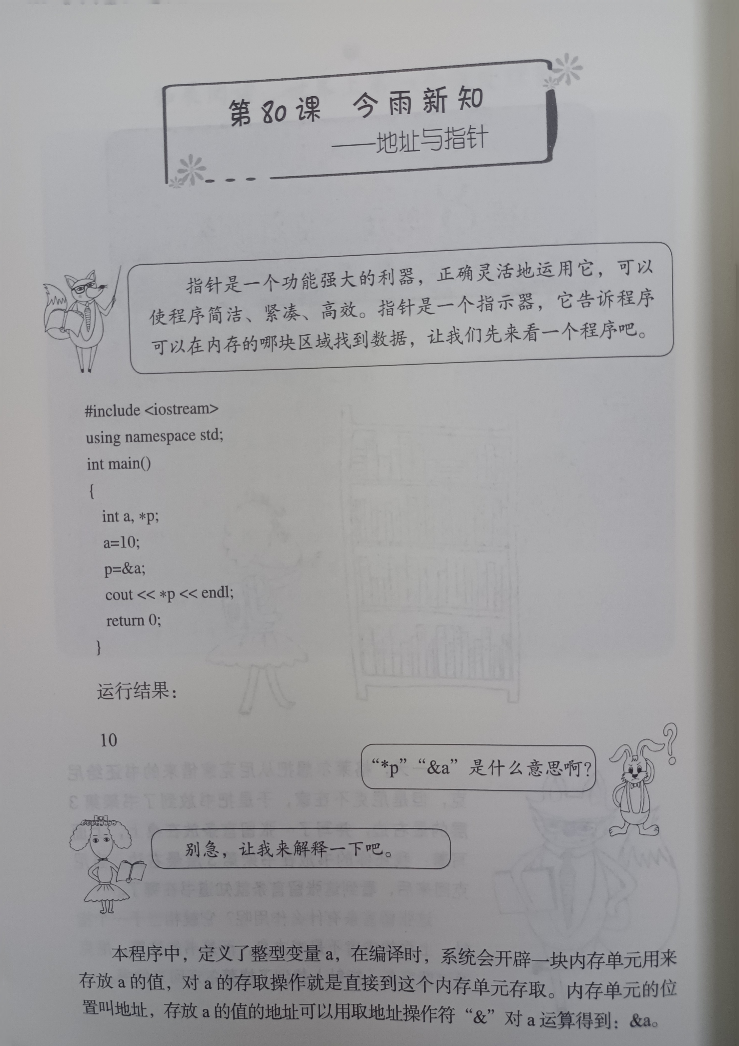

Slide 3


#include<iostream>
using namespace std;
int main()
{
int a,*p;
a=10;
p=&a;
cout<<*p<<endl;
return 0;
}
第80课 今雨新知

Slide 4
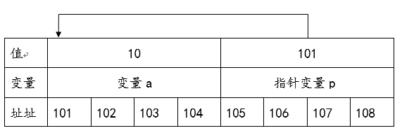
int a,*p;
a=10;
p=&a;

Slide 5
取地址操作符
&

Slide 6
指针操作符
*

Slide 7
*p

Slide 8
cout<<*p;

Slide 9
浙江省金华市环城小学
潘洪波
2017.4
《小学生C++趣味编程》配套课件

